Slide 1
Декартова система координат в пространстве
Презентацию подготовила: Воробьёва Марина, ученица 10А класса МБОУ СШ №1 г. Архангельск Архангельской области
Руководитель: Куприянович Марина Олеговна,
учитель математики высшей квалификационной категории
МБОУ СШ № 1 г. Архангельска Архангельской области,
2016г.

Slide 2
Декартова система координат
Декартовой системой координат в пространстве называется совокупность точки и базиса.
Точка называется началом координат.
Прямые, проходящие через начало координат называются осями координат.

Slide 3
Базис называется ортонормированным, если его векторы попарно ортогональны и равны единице.
Декартова система координат, базис которой ортонормирован называется декартовой прямоугольной системой координат.

Slide 4
Прямоугольная система координат в пространстве образуется тремя взаимно перпендикулярными осями координат OX, OY и OZ.
Оси координат пересекаются в точке O, которая называется началом координат
На каждой оси выбрано положительное направление, указанное стрелками, и единица измерения отрезков на осях.
Единицы измерения одинаковы для всех осей.
OX — ось абсцисс,
OY — ось ординат,
OZ —ось апликат.

Slide 5
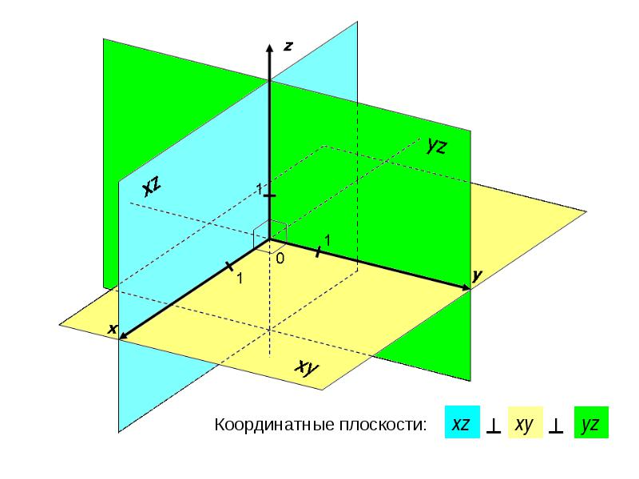
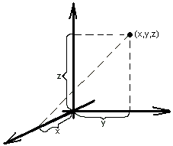

Slide 6
Библиография
http://www.studfiles.ru/preview/1044641/
http://www.exponenta.ru/educat/class/courses/an/theme4/theory.asp

